Slide 1
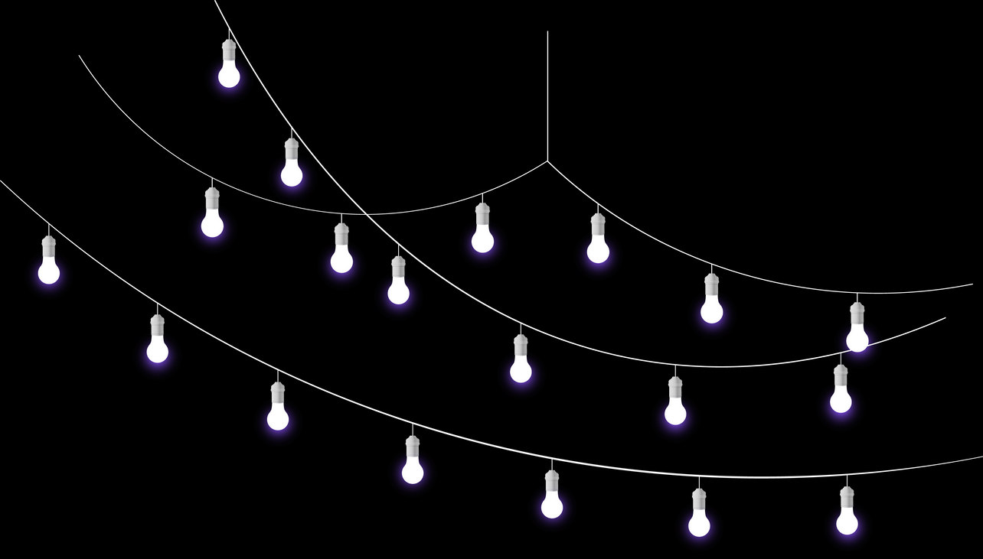

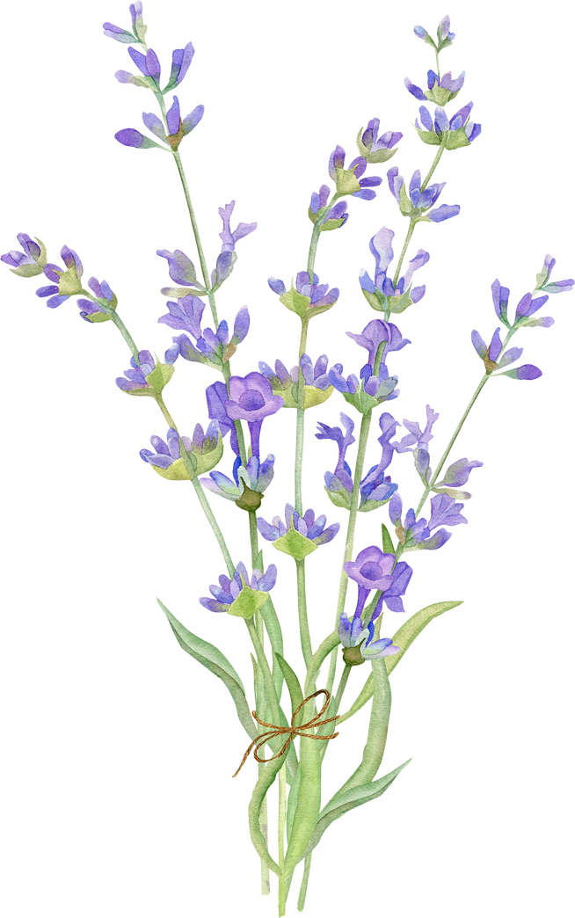


FRANCAIS
MISSION 1
Zoufff!
juf Julie
@jullie_juf

Slide 2

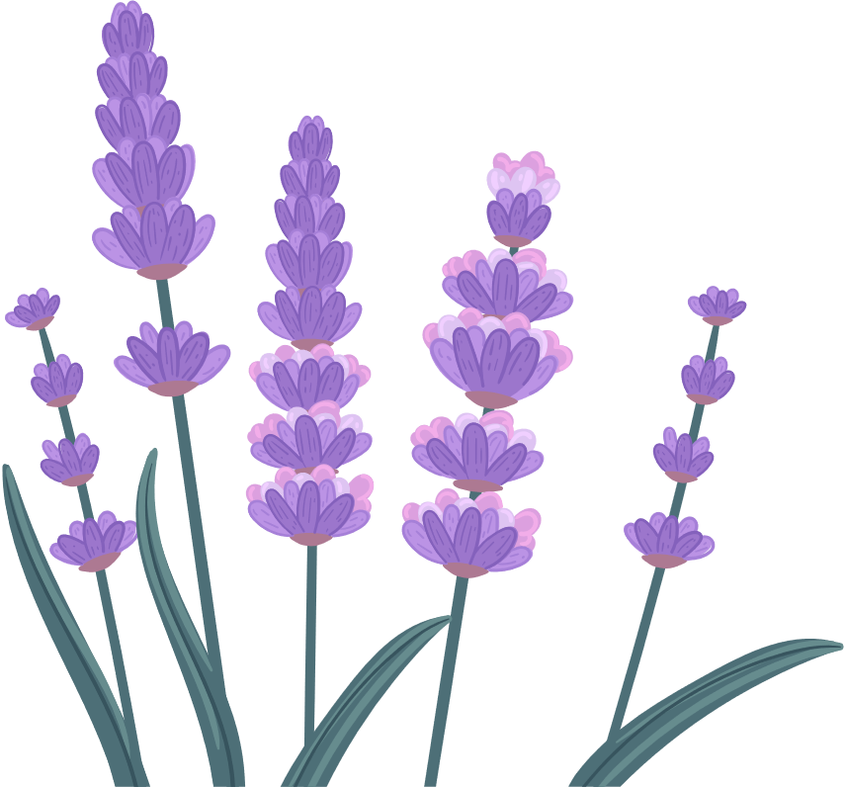
dag 1
QUELLE DATE SOMMES NOUS?
Le calendre!
quel temps fait-il?
juf Julie
@jullie_juf

Slide 3


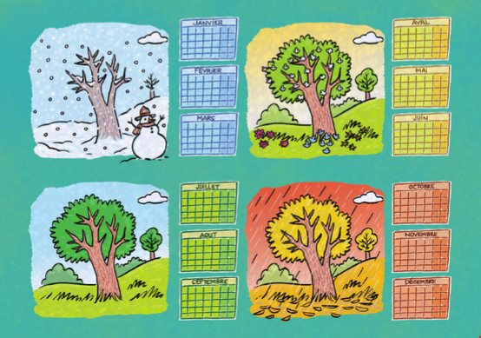
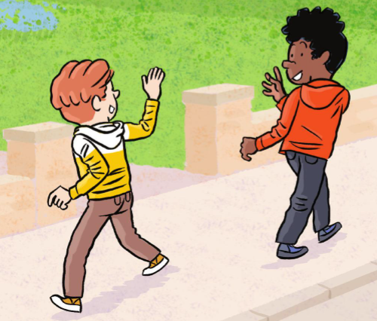

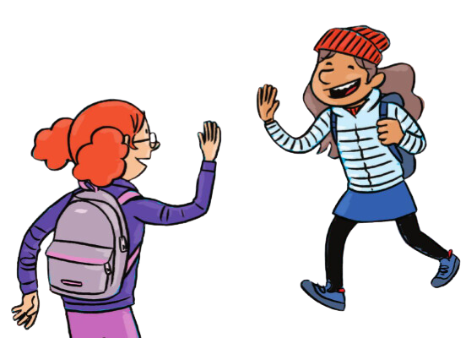
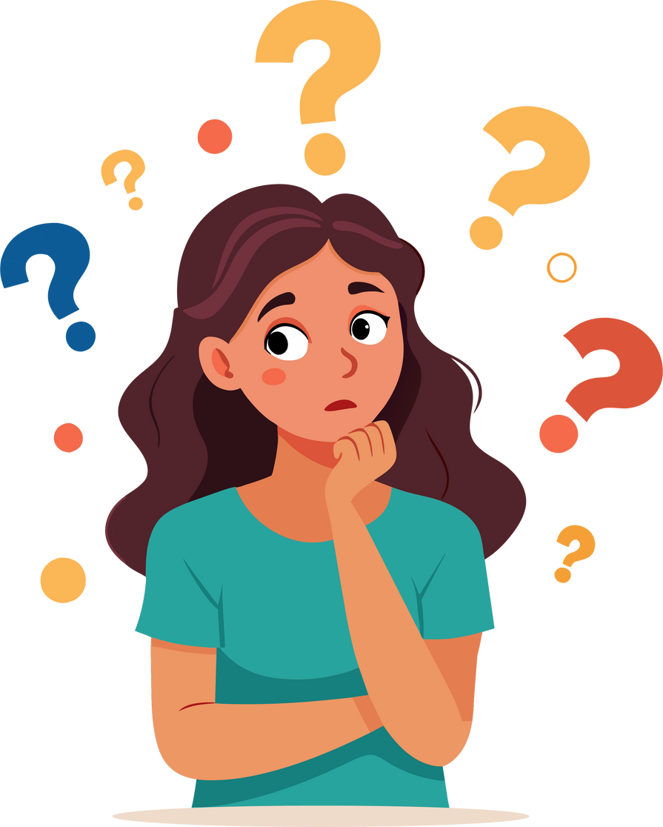

MISSION 1
dag 1
Lisez les mots!
un an
au revoir!
bonjour!
comment?
comment tu
t’appelles?
een jaar
tot ziens!
goedendag!
hoe?
hoe heet jij?
juf Julie
@jullie_juf

Slide 4


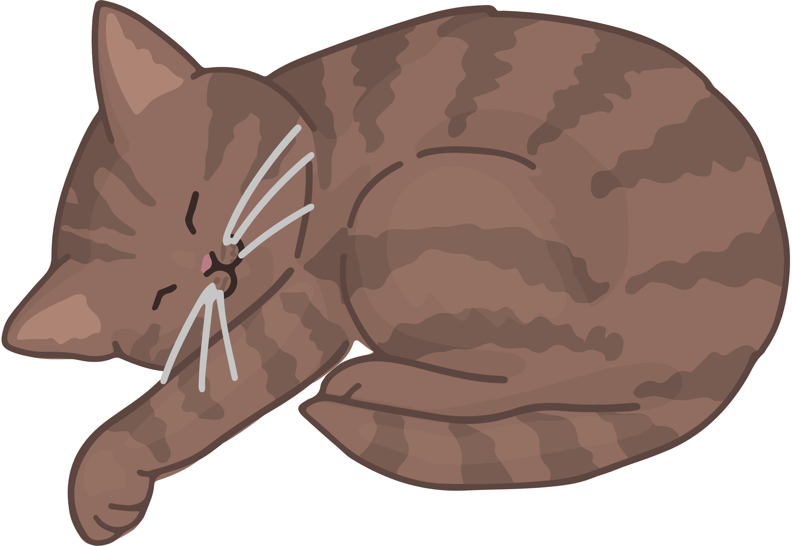
juf Julie
@jullie_juf

Slide 5
juf Julie
@jullie_juf

Slide 6
dag 2
QUELLE DATE SOMMES NOUS?
Le calendre!
quel temps fait-il?
juf Julie
@jullie_juf

Slide 7





MISSION 1
revision
un an
au revoir!
bonjour!
comment?
comment tu t’appelles?
juf Julie
@jullie_juf

Slide 8
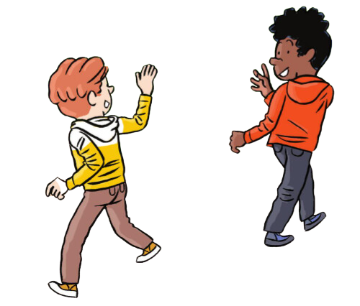
revision
juf Julie
@jullie_juf

Slide 9
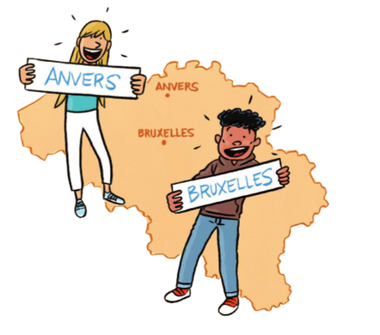



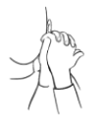
MISSION 1
dag 2
Lisez les mots!
de (d’)
douze
elle
elles
et
et toi?
van
twaalf
zij
zij (v. mv.)
en
en jij?
en jij?
juf Julie
@jullie_juf

Slide 10
en jij?
juf Julie
@jullie_juf

Slide 11
juf Julie
@jullie_juf

Slide 12
dag 3
QUELLE DATE SOMMES NOUS?
Le calendre!
quel temps fait-il?
juf Julie
@jullie_juf

Slide 13
MISSION 1
revision
de (d’)
douze
elle
elles
et
et toi?
un an
au revoir!
bonjour!
comment?
comment tu t’appelles?
juf Julie
@jullie_juf

Slide 14
revision
en jij?
juf Julie
@jullie_juf

Slide 15
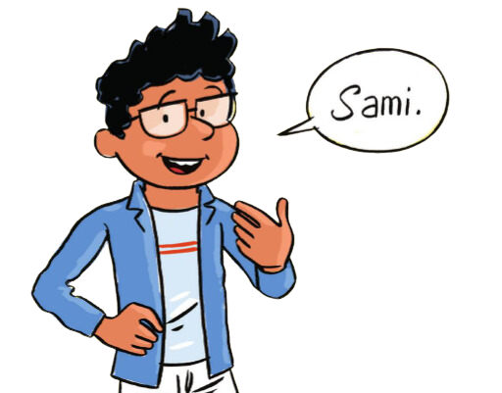
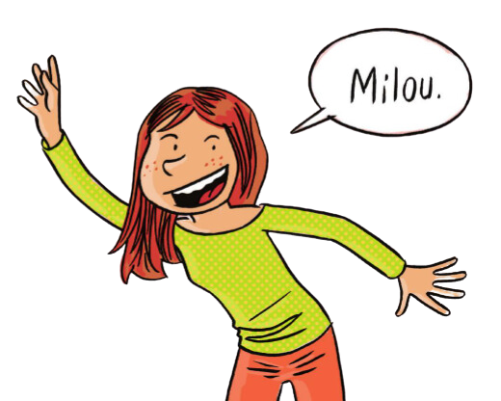
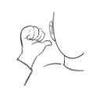
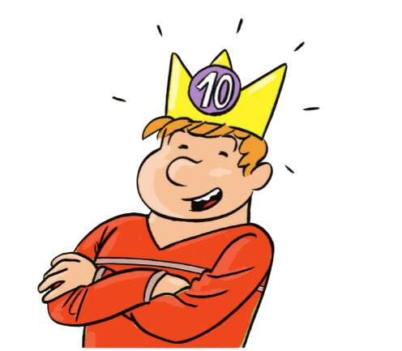

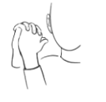
MISSION 1
dag 3
Lisez les mots!
il
ils
j’ai 12 ans
je (j’)
je m’appelle
je suis
hij
zij (m. mv.)
ik ben 12 jaar
ik
ik heet
ik ben
juf Julie
@jullie_juf

Slide 16
juf Julie
@jullie_juf

Slide 18
dag 4
QUELLE DATE SOMMES NOUS?
Le calendre!
quel temps fait-il?
juf Julie
@jullie_juf

Slide 19
MISSION 1
revision
un an
au revoir!
bonjour!
comment?
comment tu t’appelles?
de (d’)
douze
elle
elles
et
et toi?
il
ils
j’ai 12 ans
je (j’)
je m’appelle
je suis
juf Julie
@jullie_juf

Slide 20
revision
juf Julie
@jullie_juf

Slide 21
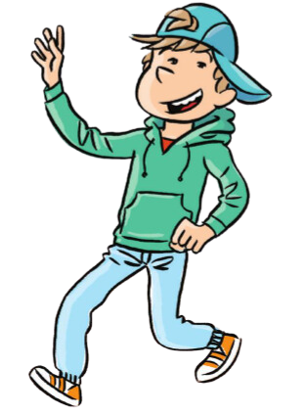
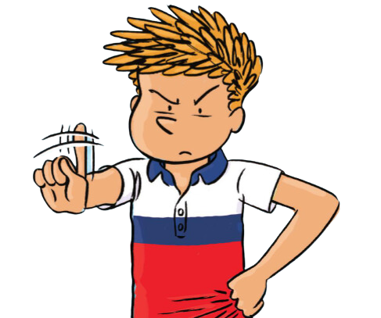
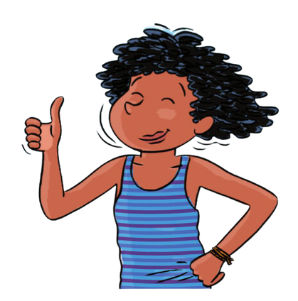

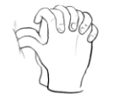
MISSION 1
dag 4
Lisez les mots!
moi
non
nous
oui
qui?
salut!
ik, mij
nee
wij
ja
wie?
dag!
juf Julie
@jullie_juf

Slide 22
juf Julie
@jullie_juf

Slide 24
dag 5
QUELLE DATE SOMMES NOUS?
Le calendre!
quel temps fait-il?
juf Julie
@jullie_juf

Slide 25
MISSION 1
revision
un an
au revoir!
bonjour!
comment?
comment tu t’appelles?
de (d’)
douze
elle
elles
et
et toi?
il
ils
j’ai 12 ans
je (j’)
je m’appelle
je suis
juf Julie
@jullie_juf

Slide 26
MISSION 1
revision
moi
non
nous
oui
qui?
salut!
juf Julie
@jullie_juf

Slide 27
revision
juf Julie
@jullie_juf

Slide 28







MISSION 1
dag 5
Lisez les mots!
tu
tu as quel âge?
vous
zéro
un
deux
trois
quatre
jij, je
Hoe oud ben jij? jullie
nul
één
twee
drie
vier
Hoe oud ben jij?
juf Julie
@jullie_juf

Slide 29
Hoe oud ben jij?
juf Julie
@jullie_juf

Slide 31
dag 6
QUELLE DATE SOMMES NOUS?
Le calendre!
quel temps fait-il?
juf Julie
@jullie_juf

Slide 32
MISSION 1
revision
un an
au revoir!
bonjour!
comment?
comment tu t’appelles?
de (d’)
douze
elle
elles
et
et toi?
il
ils
j’ai 12 ans
je (j’)
je m’appelle
je suis
juf Julie
@jullie_juf

Slide 33
MISSION 1
revision
moi
non
nous
oui
qui?
salut!
tu
tu as quel âge?
vous
zéro
un
deux
trois
quatre
juf Julie
@jullie_juf

Slide 34
revision
Hoe oud ben jij?
juf Julie
@jullie_juf

Slide 35







MISSION 1
dag 6
Lisez les mots!
cinq
six
sept
huit
neuf
dix
onze
douze
vijf
zes
zeven
acht
negen
tien
elf
twaalf
juf Julie
@jullie_juf

Slide 36
juf Julie
@jullie_juf

Slide 37
juf Julie
@jullie_juf

Slide 38
dag 8
QUELLE DATE SOMMES NOUS?
Le calendre!
quel temps fait-il?
juf Julie
@jullie_juf

Slide 39
MISSION 1
revision
un an
au revoir!
bonjour!
comment?
comment tu t’appelles?
de (d’)
douze
elle
elles
et
et toi?
il
ils
j’ai 12 ans
je (j’)
je m’appelle
je suis
juf Julie
@jullie_juf

Slide 40
MISSION 1
revision
huit
neuf
dix
onze
douze
moi
non
nous
oui
qui?
salut!
tu
tu as quel âge?
vous
zéro
un
deux
trois
quatre
cinq
six
sept
juf Julie
@jullie_juf

Slide 41
juf Julie
@jullie_juf

